Slide 1

Taller API Connect
Entrenamiento VCSOFT
APIC 2018.4
Notes:
1

Slide 2
Contexto APIConnect

Slide 3
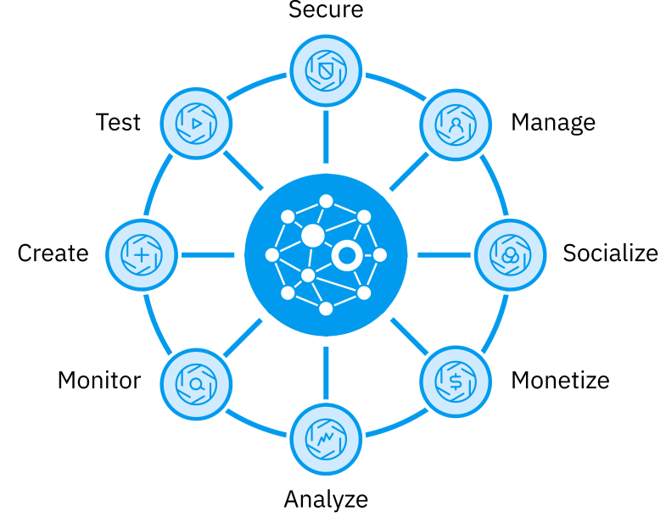
IBM API Connect

Slide 4
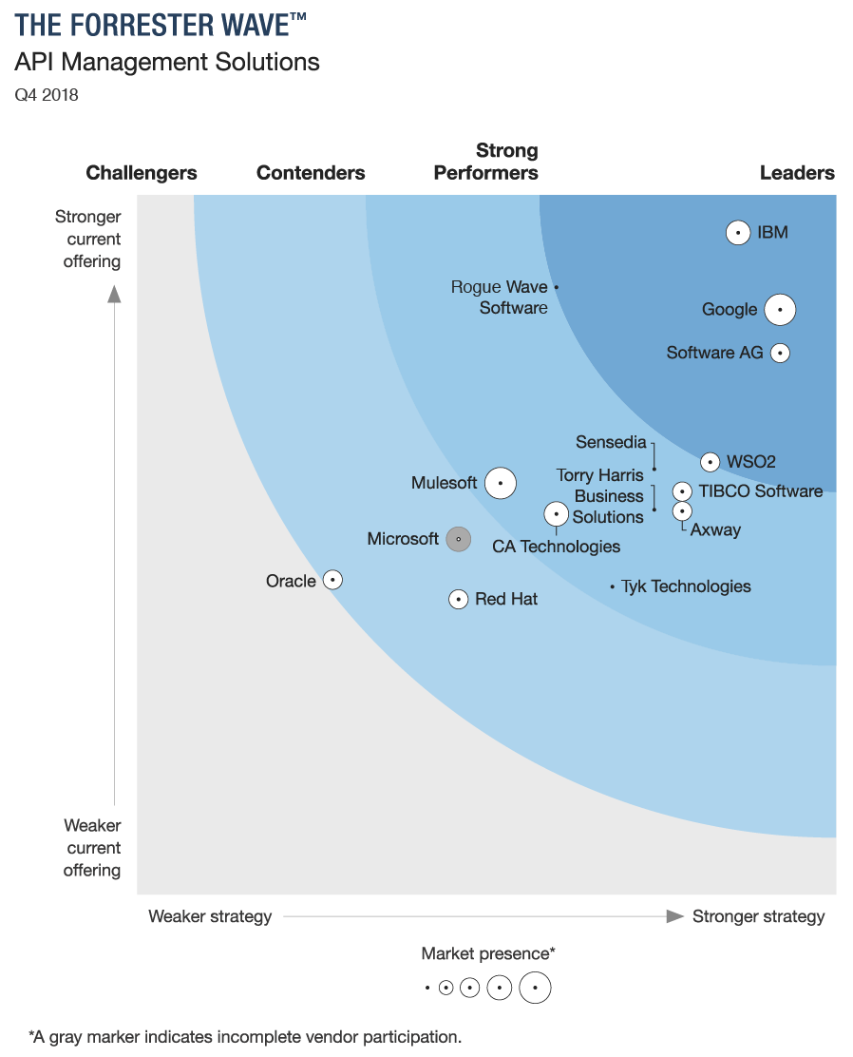
Forrester 2018

Slide 5
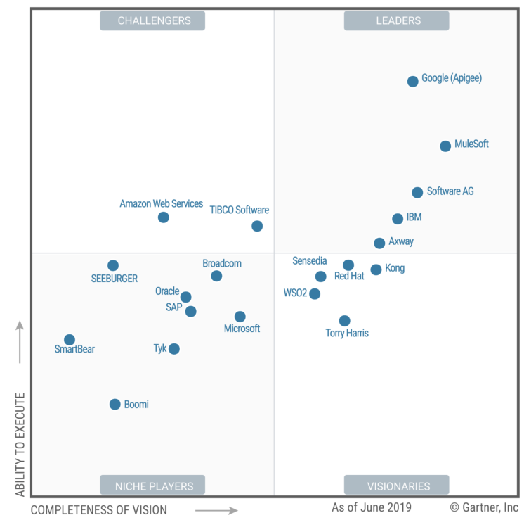
Gartner 2019

Slide 6

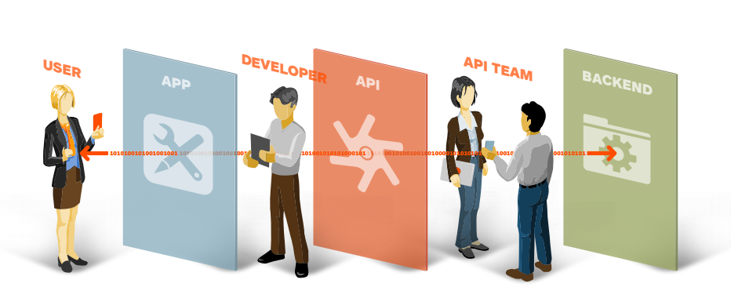
¿Cuál se ajusta mejor a mis necesidades reales?
API Management
API Pagos
ECOSISTEMA

Slide 7
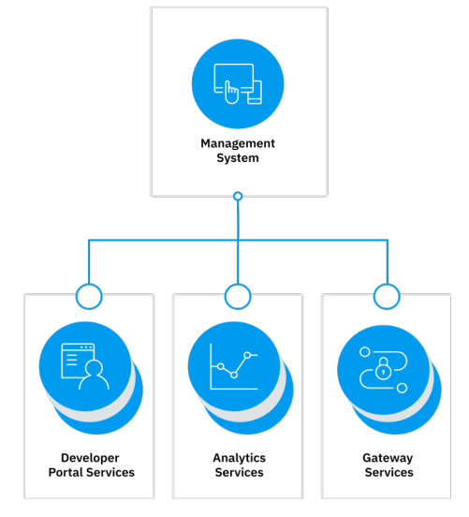
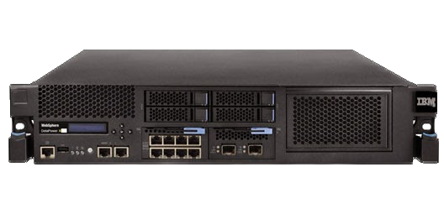
Componentes APIC
Datapower API Gateway

Slide 8
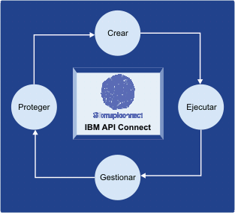

Slide 9
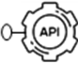






DMZ
INT BBN
LB
F5
Datapower DMZ
Datapower INT
Router
APIGw
Liray
Router Adm
mgmt0
APPs de los
consumidores
Datapower DMZ
Datapower INT
Router
APIGw
Paine
Router Adm
EXT
mgmt0
AWS
API Analytics
API Portal
API Manager
Consumidores
Externos
- Identifican APIs TBK
- Consultan Planes suscripción
- Registran APP
- Suscriben APP
- Solicitan Aprobación APP a TBK
- Consultan Analítica de uso
Administrador API
- Aprueba publicaciones
- Invita Consumidores
- Aprueba APP Consumidoras
- Consulta analítica de uso API
Desarrolladores API
- Registran API
- Solicitan Publicación de API
- Crean nuevas versiones
Producción
Control de la infraestructura
Adición y modificación topología

Slide 10
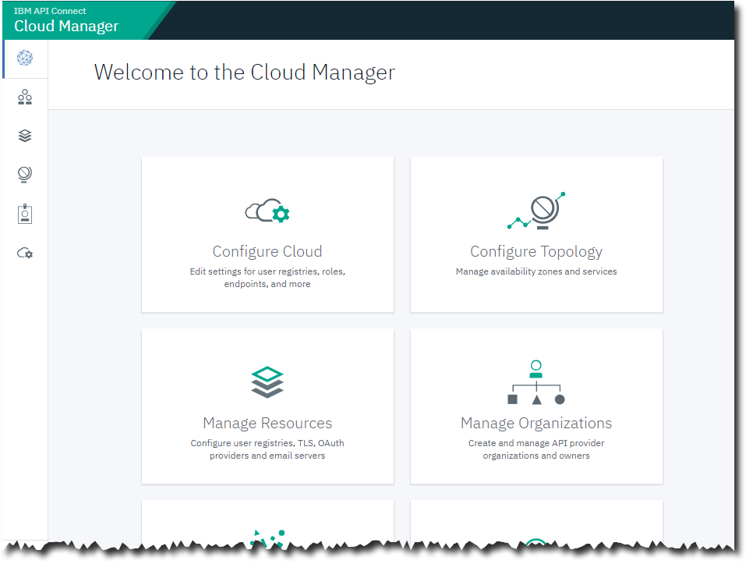
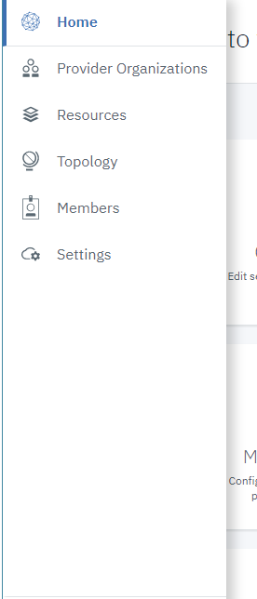
Cloud Manager
Producción
Control de la infraestructura
Adición y modificación topología

Slide 11
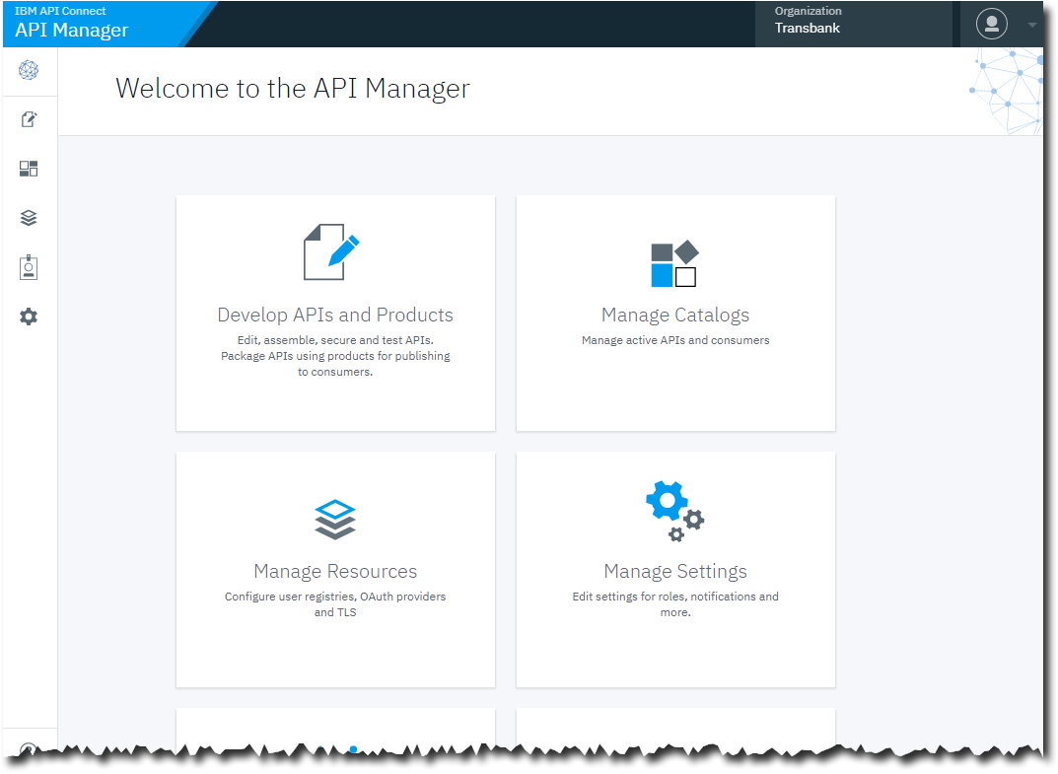
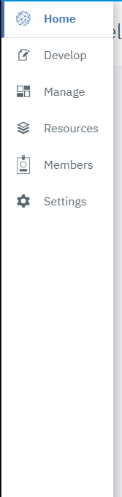
API Manager
Desarrolladores API
- Registran API
- Solicitan Publicación de API
- Crean nuevas versiones
Administrador API
- Aprueba publicaciones
- Invita Consumidores
- Aprueba APP Consumidoras
- Consulta analítica de uso API

Slide 12
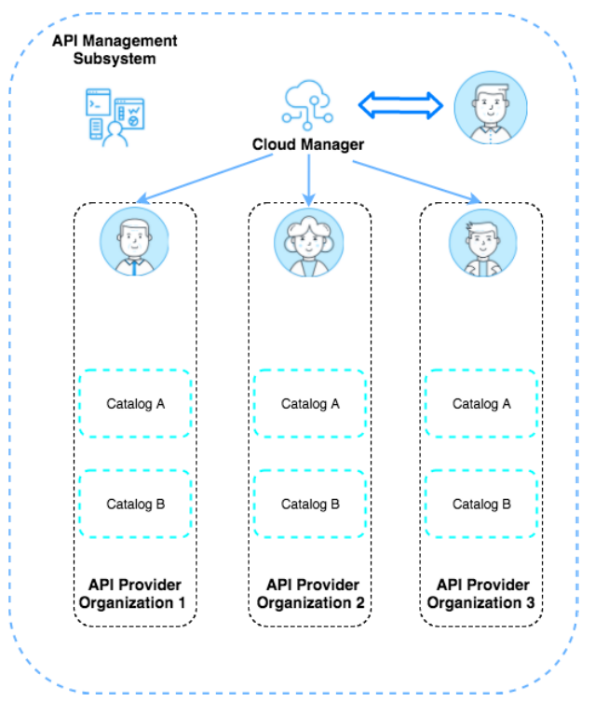
Entidades gobernadas en API Manager
Catálogos

Slide 13
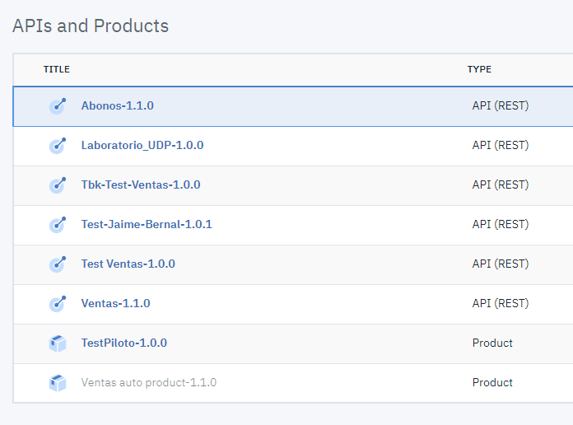
APIs & Productos
APIs
Productos

Slide 14
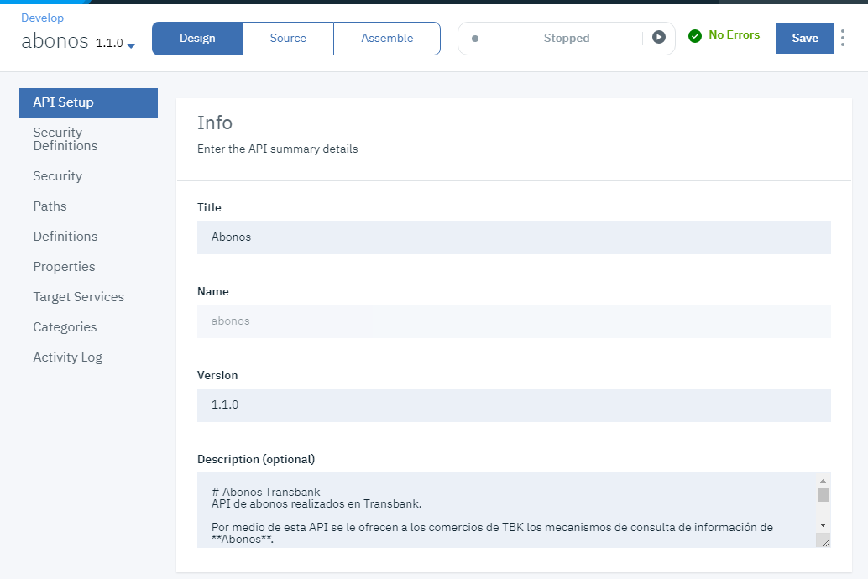
Definición API

Slide 15
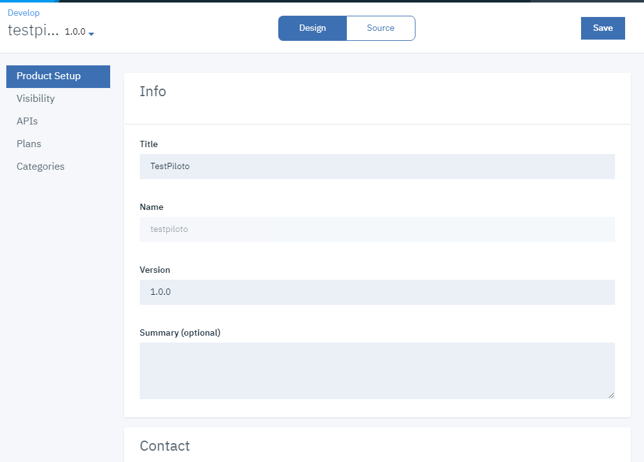
Definición Producto

Slide 16
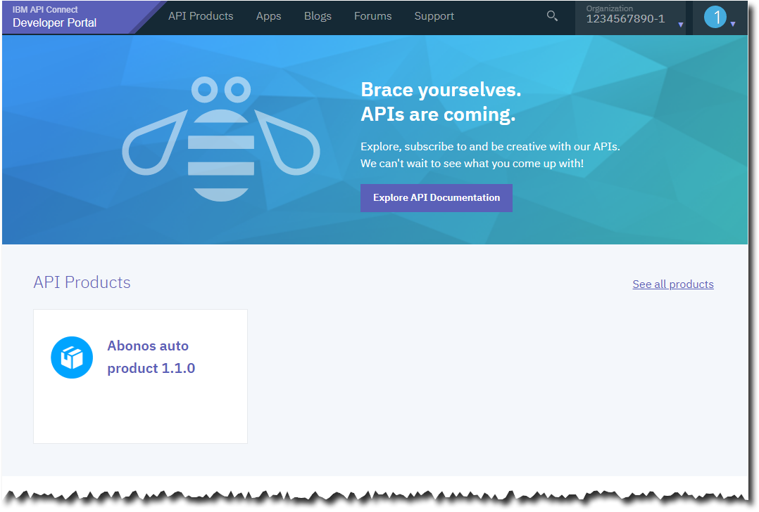
API Developer Portal

Slide 17
Flujo Desarrollo API

Slide 18
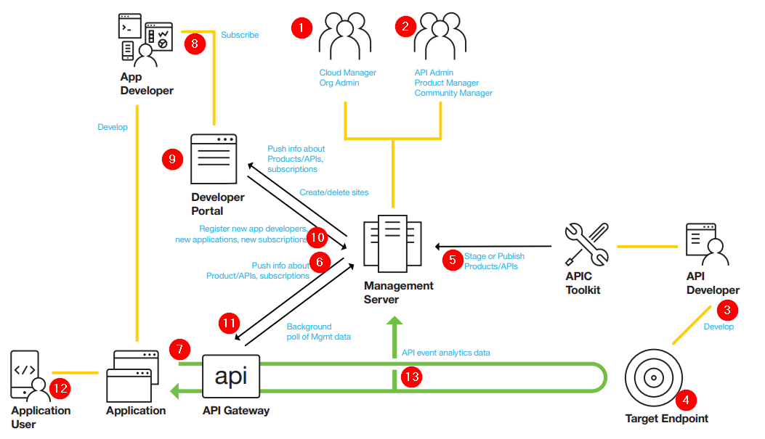

Slide 19








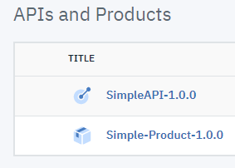
Stage y Publicación
Draft
Productos
APIs
publish
Developer
Portal
Comercio
development
stage
Administrador
API
Productos
APIs Pagos
API 1
stage
API 2
Productos
APIs Comercio
APP Org
API 3
publish
Comercio
Desarrolladores API
Administrador
API
…
API …
Productos
APIs XYZ
API n
Comercio
stage
publish
APP developers
Administrador
API
Catálogo
Datapower API Gateway

Slide 20
Sindicación de espacios
Draft
Productos
APIs
Espacio
APIs Pagos
publish
Developer
Portal
Comercio
development
stage
Administrador
API
Pagos
Productos
APIs Pagos
API 1
stage
API 2
Productos
APIs Comercio
Espacio
APIs Comercios
APP Org
API 3
Administrador
API
Comercios
publish
Comercio
Desarrolladores API
…
API …
Productos
APIs XYZ
API n
Comercio
stage
Espacio
APIs XYZ
publish
Administrador
API
Pagos
APP developers
Catálogo

Slide 21
Usuarios y Roles

Slide 22
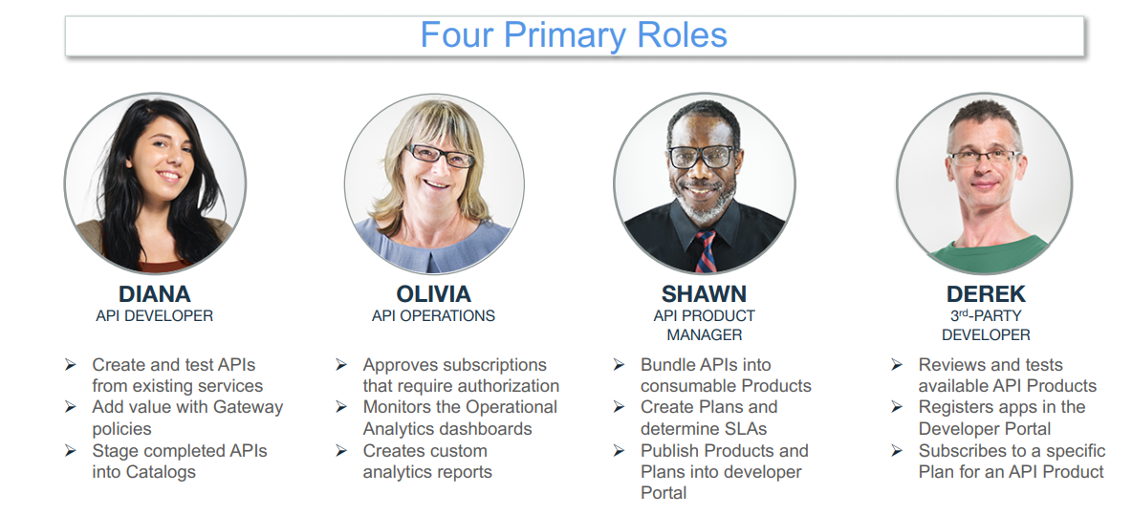

Slide 23








Ciclo de Vida: Un ejemplo
A Quién
Publicación
Qué Ofrecer
Integración
Diseño API
Diseño Producto
Prototipos funcionales

Slide 24
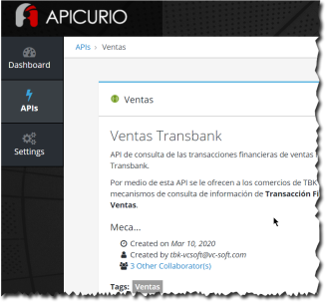
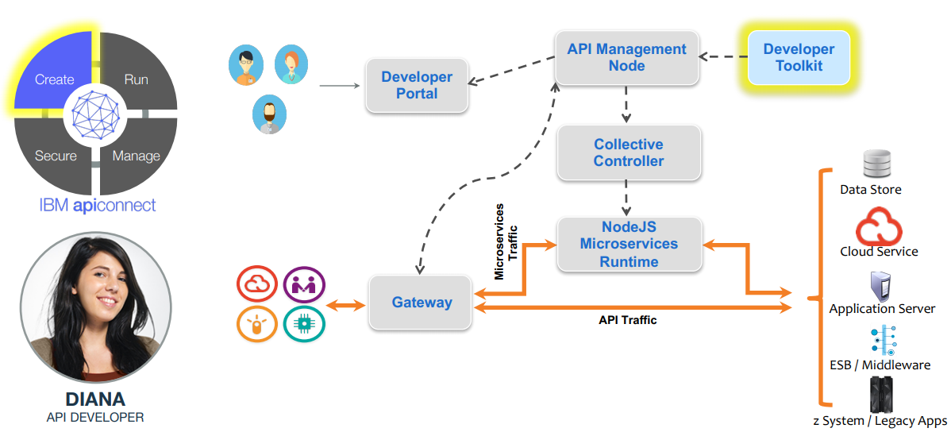
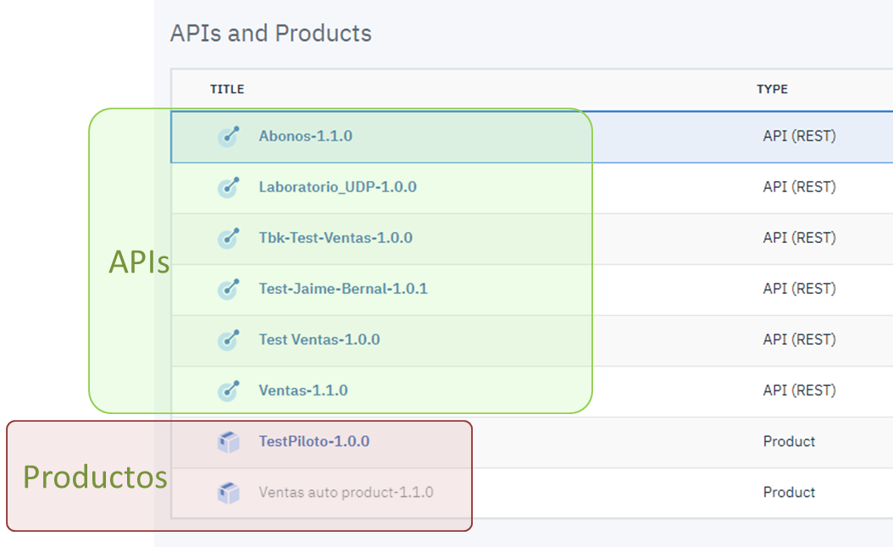
Responsabilidad ACTOR: API Developer
API Designer

Slide 25
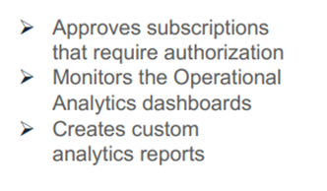
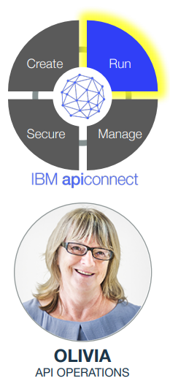
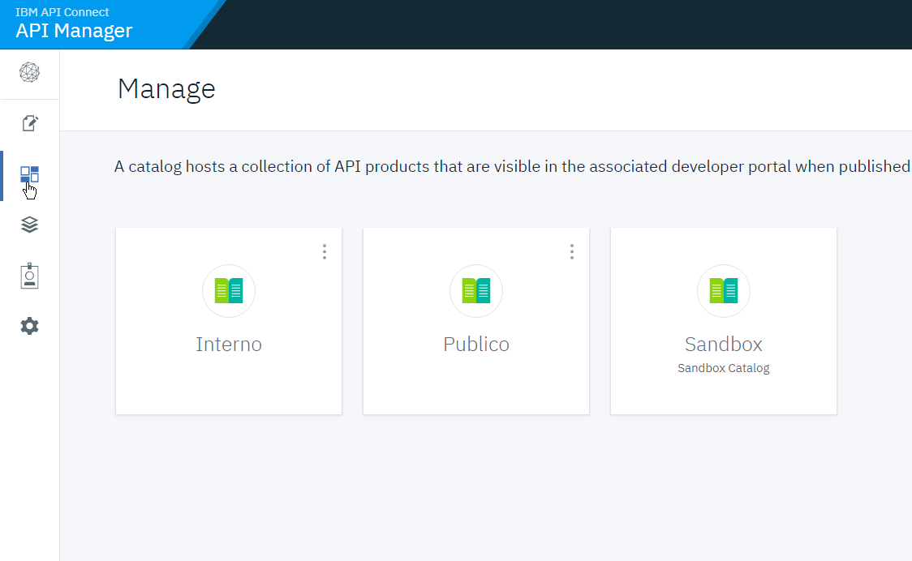
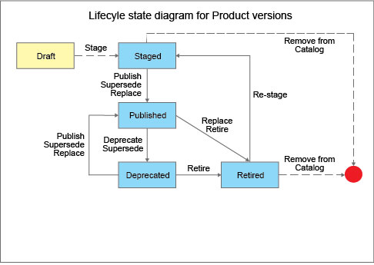


Responsabilidades API Operation

Slide 26
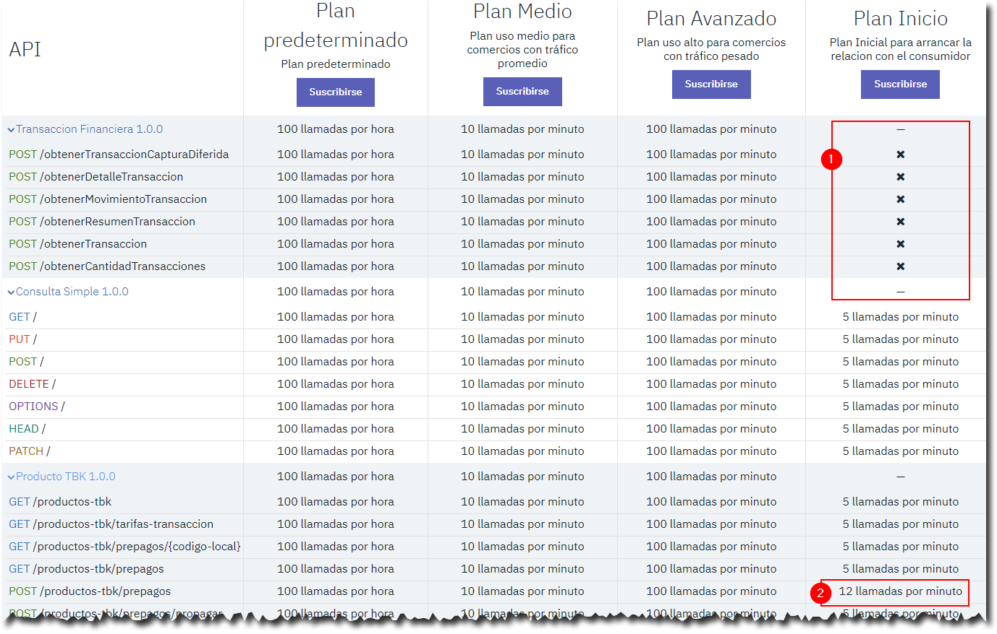
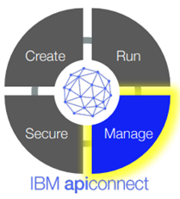
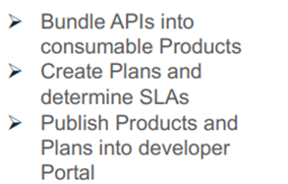
Responsabilidades API Product Manager

Slide 27
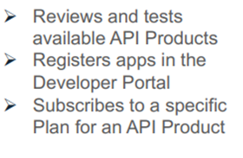
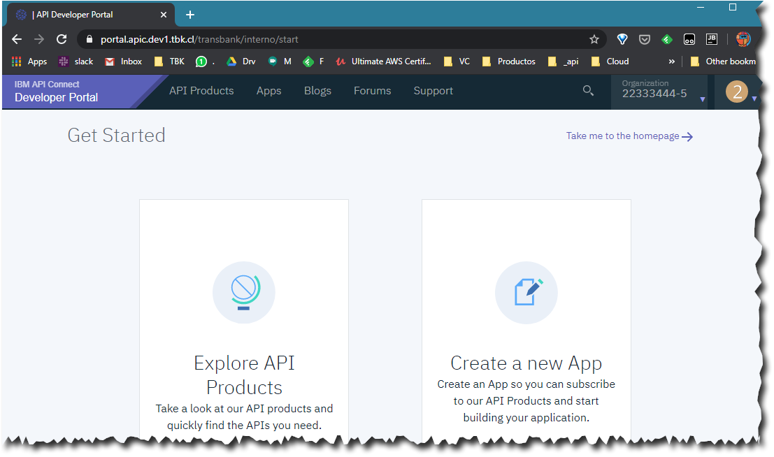
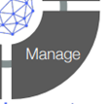
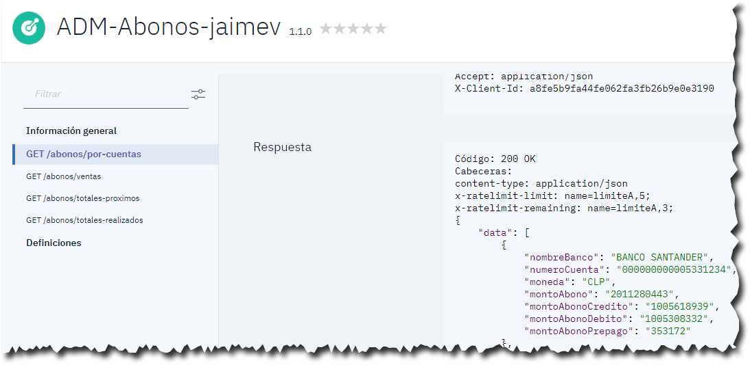

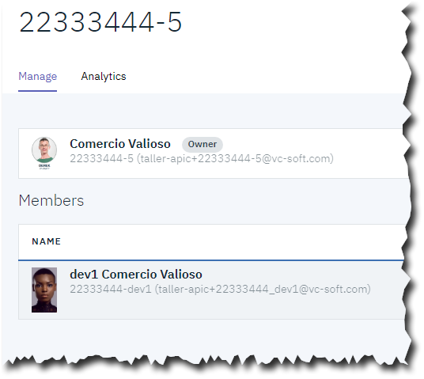
Activides Consumidor

Slide 28
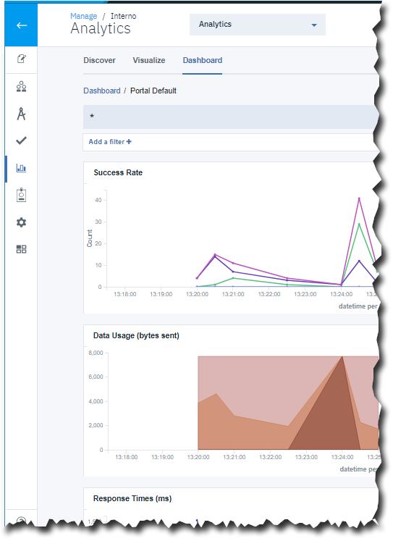
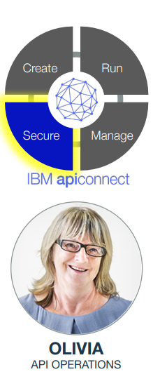
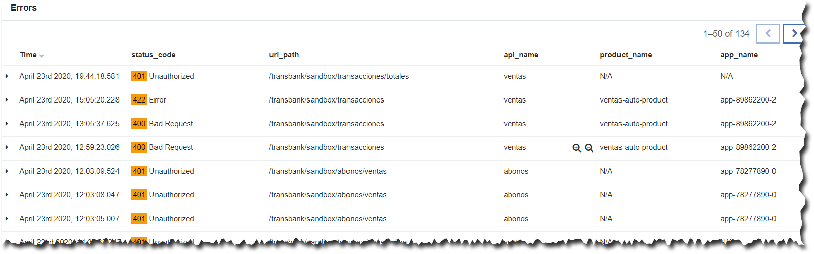
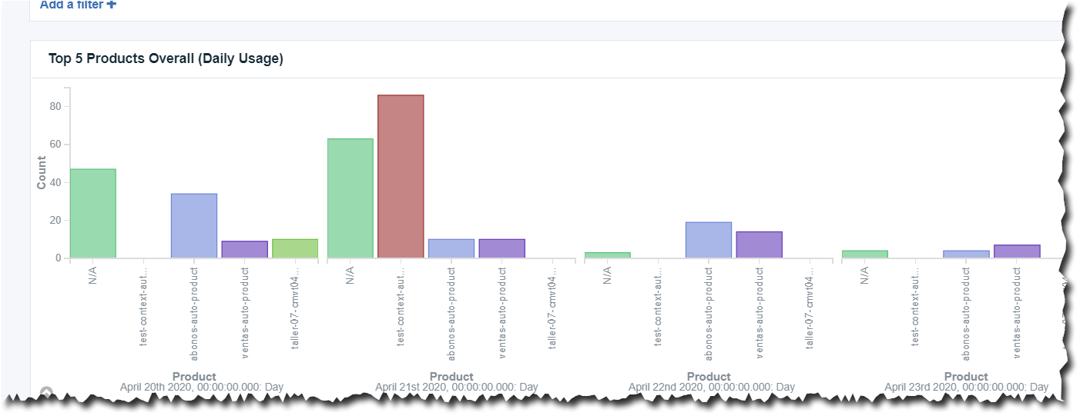
Responsabilidades monitoreo API operations

Slide 29
DMZ
INT BBN
LB
F5
Datapower DMZ
Datapower INT
Router
APIGw
Liray
Router Adm
mgmt0
4
APPs de los
consumidores
Datapower DMZ
Datapower INT
Router
APIGw
Paine
Router Adm
EXT
4
mgmt0
3
AWS
API Analytics
API Portal
API Manager
2
Consumidores
Externos
- Identifican APIs TBK
- Consultan Planes suscripción
- Registran APP
- Suscriben APP
- Solicitan Aprobación APP a TBK
- Consultan Analítica de uso
Administrador API
- Aprueba publicaciones
- Invita Consumidores
- Aprueba APP Consumidoras
- Consulta analítica de uso API
1
Desarrolladores API
- Registran API
- Solicitan Publicación de API
- Crean nuevas versiones

Slide 30
Productos y APIs

Slide 31
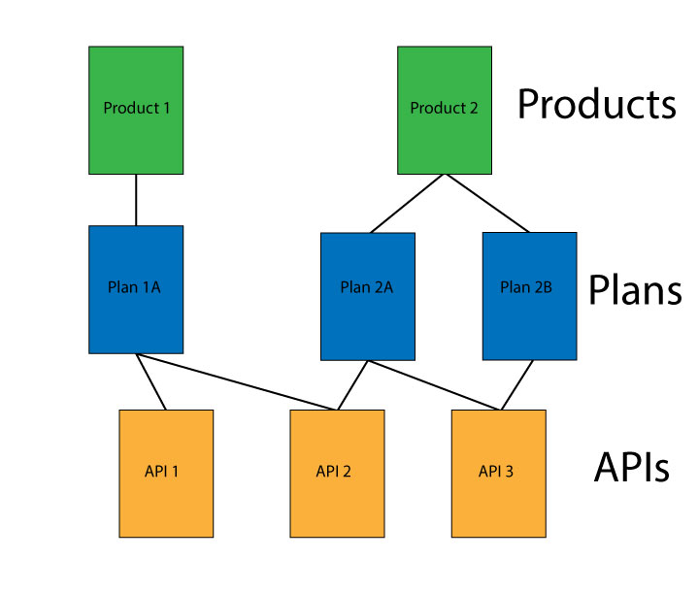
Productos
Elemento que los consumidores pueden suscribir para invocar el API

Slide 32
Operaciones con Drafts
API
Creación de una definición de API
Edición de una definición de API
Activación de una API
Prueba de una API con la herramienta de prueba
Despliegue de una API
Publicación de una API
Descarga de una definición de API
Eliminación de una definición de API

Slide 33
Operaciones con Drafts
Productos
Creación de un borrador de producto
Download de draft de producto
Edición de draft de producto
Despliegue de producto
Publicación de producto
Creación de una versión nueva del producto
Eliminación de un producto

Slide 34
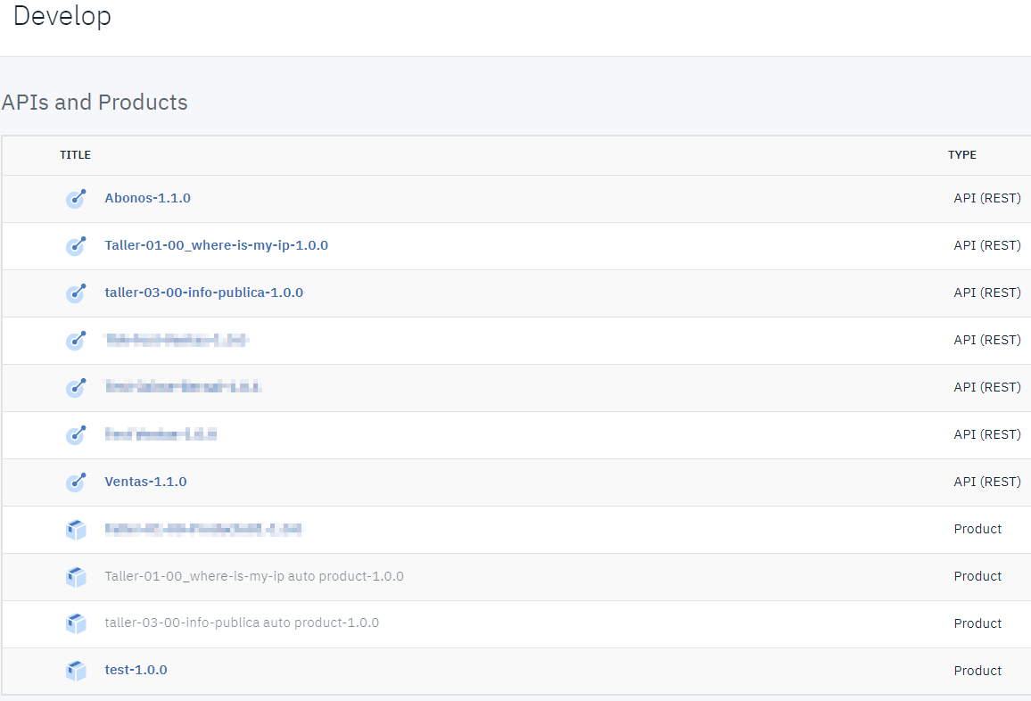
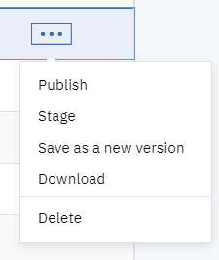
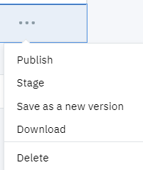
APIs
Productos

Slide 35
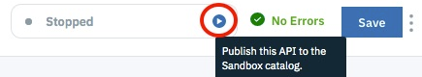
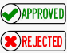
Operaciones sobre Drafts
API
Draft
Activated
Staged
Published
Deleted

Slide 36
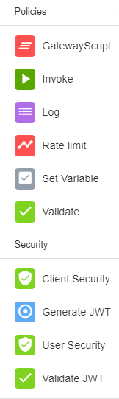
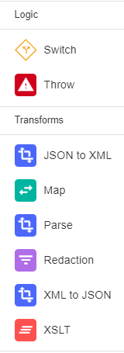
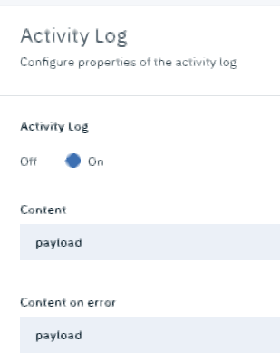
Políticas ejecutables dentro de API
Para definir en el Assembly
Global para todo el flujo:

Slide 37
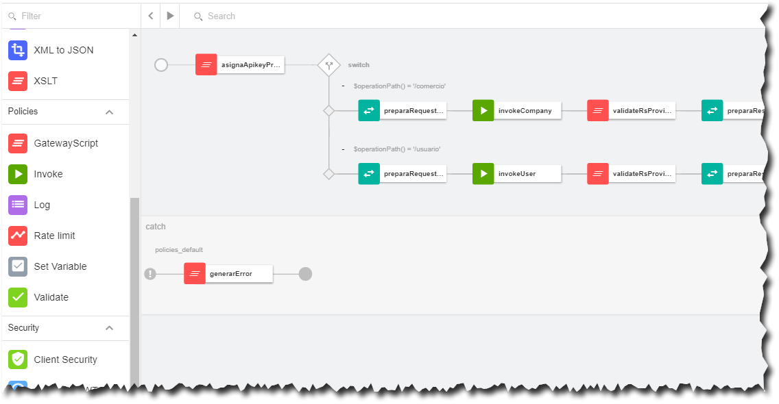
Assembly Canvas

Slide 38
Protecciones de autorización API
Definidas en Swagger
Control Basic
No se acostumbra en API, pero se encuentra en todas las implementaciones de frameworks cliente/server.
Control APIKey
Obliga que las invocaciones se verifiquen con un identificador único asociado con la app suscrita al servicio.
Control OAuth2
Estándar de facto de autorización de APIs
Tradicionalmente asociado a delegación de autorización de usuarios finales

Slide 39
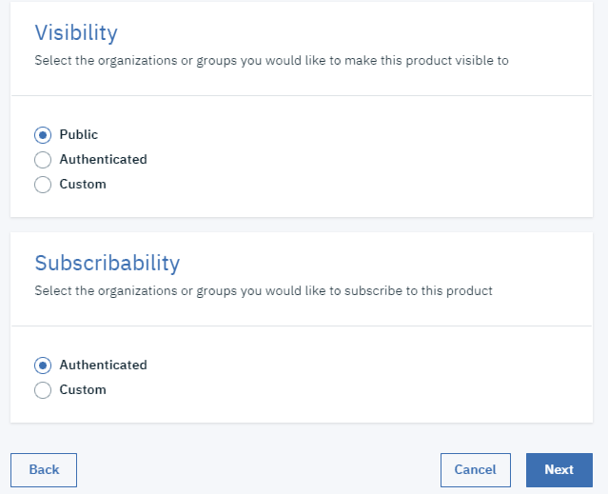


Planes

Slide 40


Detalles del producto

Slide 41


Detalle Producto

Slide 42


API
VCSOFT Argentina S.A.
Luis María Campos 134 10°
Tel.: (54-11) 5258 2374
Cel:(54 9 11) 3236 9775
Buenos Aires, Argentina
VCSOFT S.A.S.
Calle 100 No 17A - 36 Of. 601
Tel: (57-1) 621 9348
Cel: 315 343 3919
Bogotá, Colombia
VCSOFT Chile S.A.
Francisco Antonio Encina 1781
Tel: (56-2) 28171983
Cel:(56-9) 6288 5114
Santiago, Chile

